Slide 1
JAVAPROGRAMMING
자바 프로그래밍
게임 만들기 프로젝트 결과보고서
과목명: 자바프로그래밍 응용
학과:소프트웨어 학과
학년:2학년
학번:2019775031
이름:성재원

Slide 2
INDEX
1
2
3
게임 기획 및 설명
클래스 다이어그램
소스 코드 설명

Slide 3
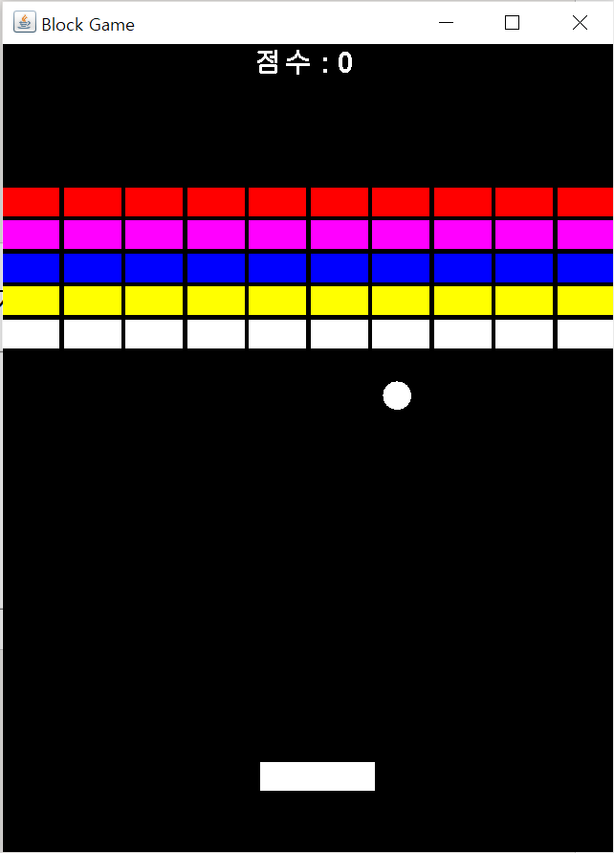
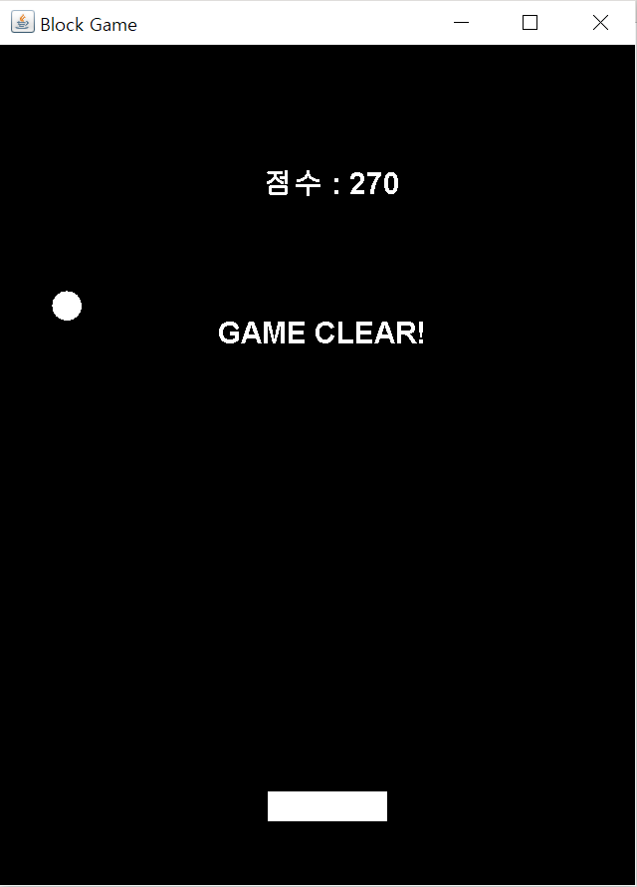
게임 기획 및 설명
자바를 통해 구현한 블록 부수기 게임
1.공이 모서리에 닿는 경우
바에 부딪히는 경우
블록에 부딪히는 경우
반대방향으로 움직인다
2.화살표 키로 흰색 바를 잘 움직여서
공을 바닥에 닿지 않도록 한다
(바닥에 닿으면 점수 초기화)
3.벽돌 색색마다 주어진 점수가 다르다
4.벽돌을 다 부쉈을 때 게임 클리어

Slide 4
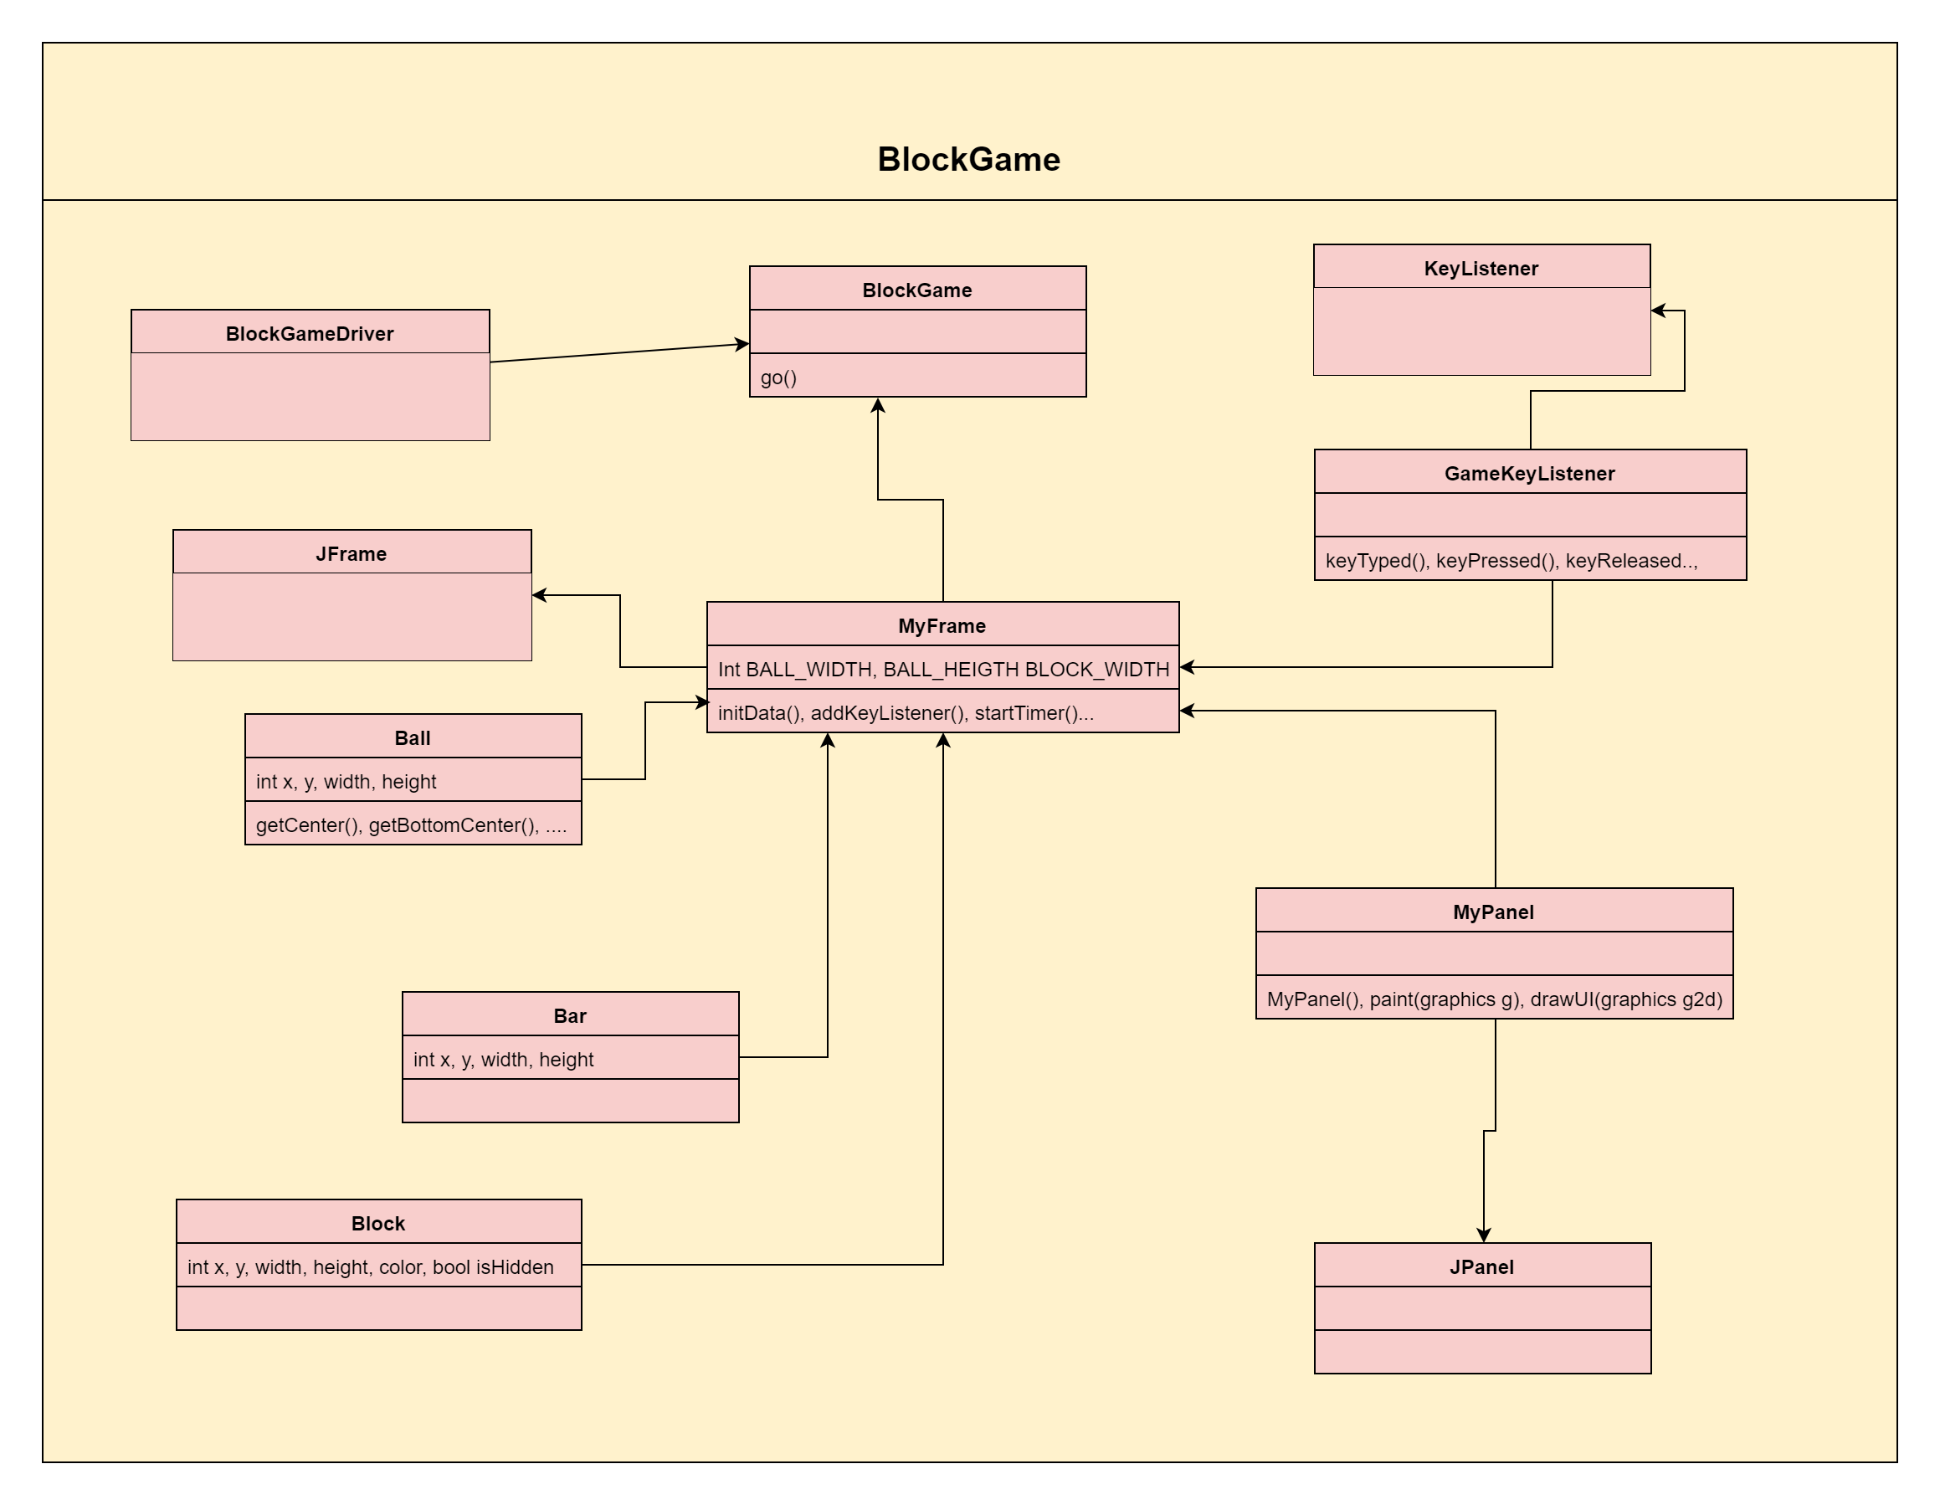
클래스 다이어그램

Slide 5
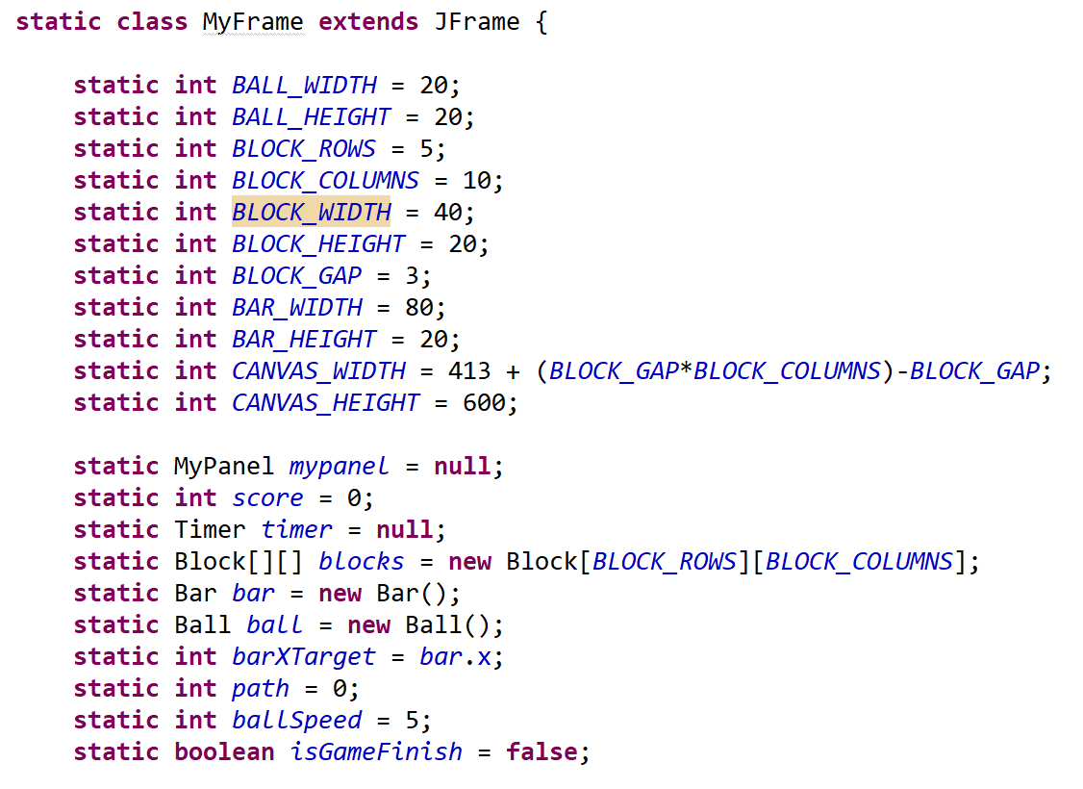
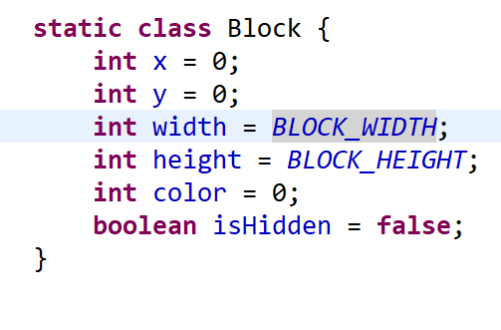
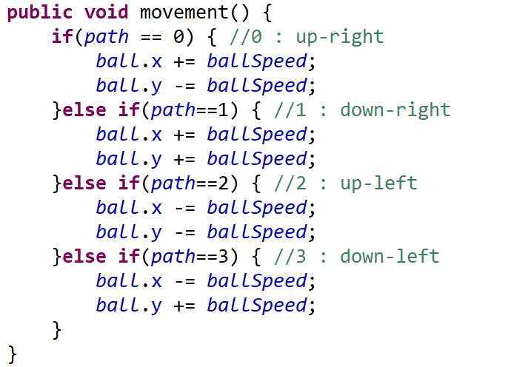
소스 코드 설명
변수 초기값 지정
블록 개체 생성
공의 움직임에 대한 표현

Slide 6
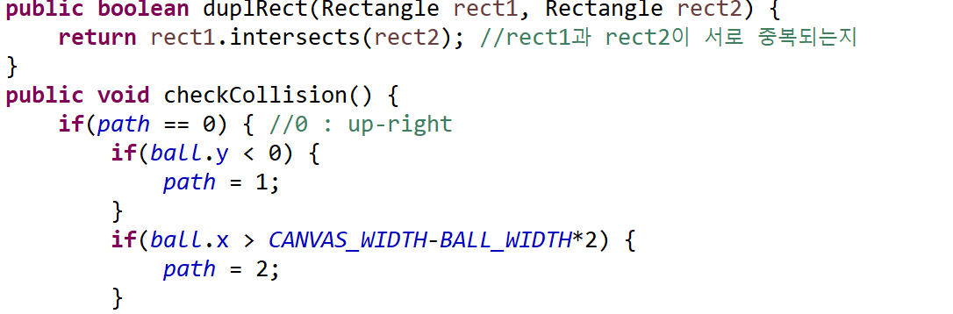
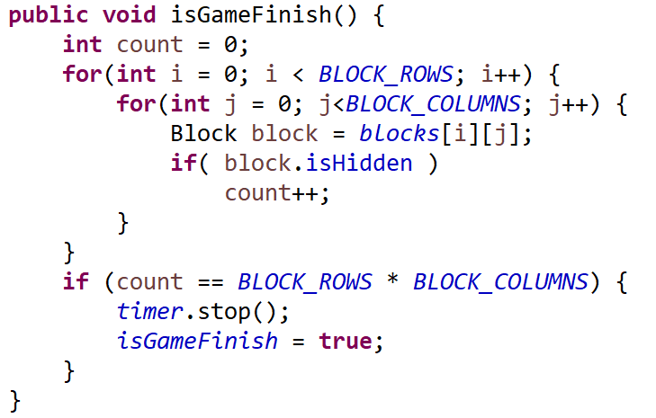
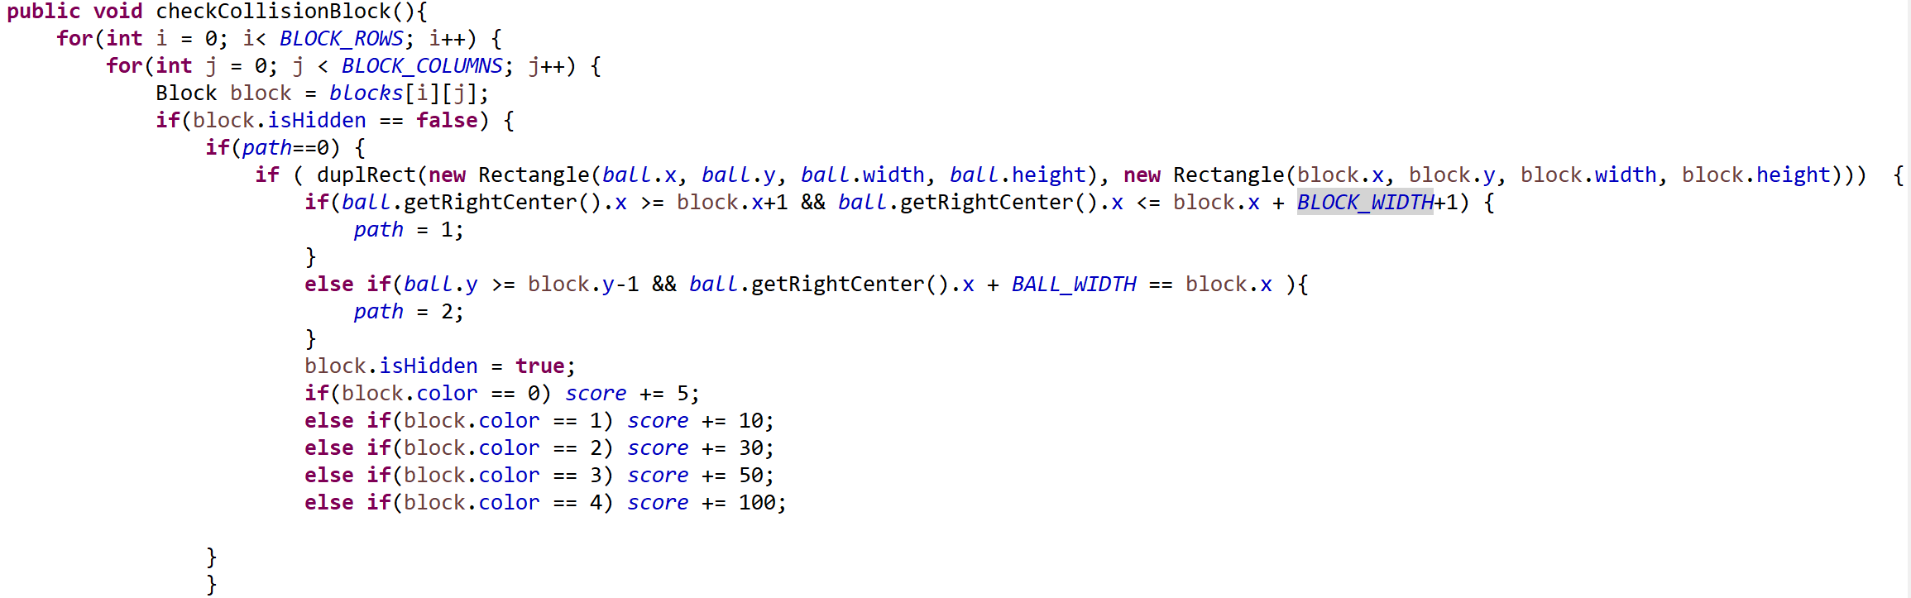
소스 코드 설명
모든 블록 파괴 시 게임 종료
공이 모서리에 닿았을 때의 방향
공이 블록에 닿았을 때의 방향

Slide 7
감사합니다
THANK YOU

